Slide 1
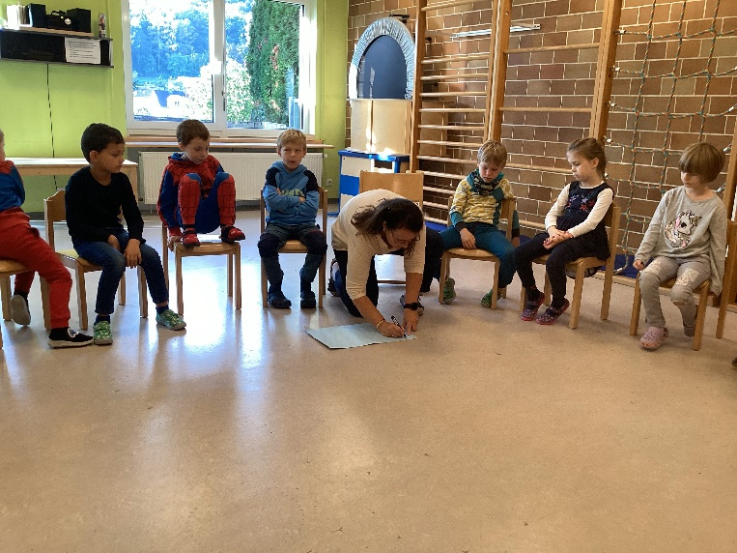
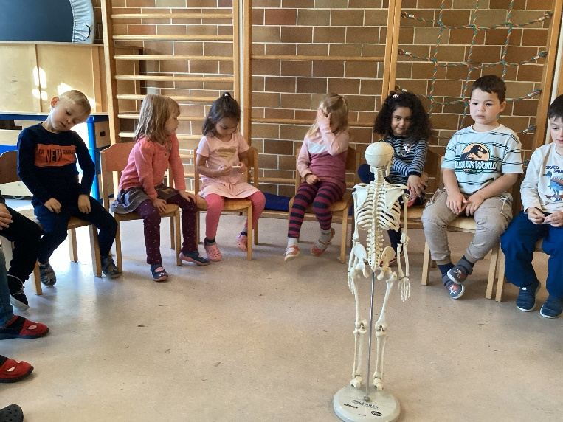
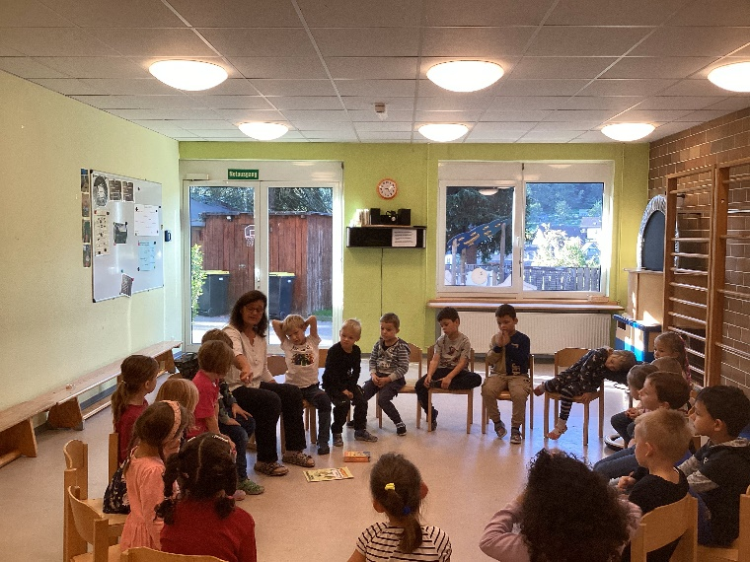
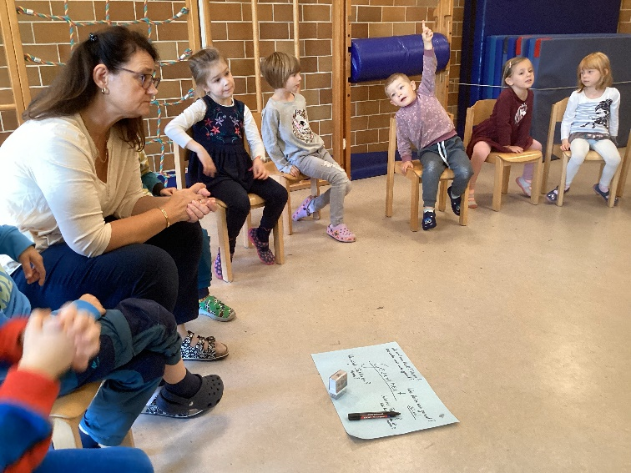
„Start des Projektes – Gesundheit“ Wochenrückblick vom 09.10. bis 13.10.23
Diese Woche startete die Gruppe endlich offiziell mit ihrem neuen Projekt – Ge-
sundheit! Am Vortag hatte bereits das „Klimafrühstück“ statt gefunden und die Kinder sehr für dieses Thema sensibilisiert. Beim Erstellen der Projektskizze mit den Ideen und Fragen zum Projekt, wurde dies ebenfalls schon sehr deutlich. Auch hatten die Kinder bereits erste – sehr interessante – Materialien zum Thema mitgebracht.
Gesprächskreise bieten den Kindern vielfältige Möglichkeiten zum Sprechen und Dialog. Sie lernen aktiv zuzuhören und ihre Gedanken und Gefühle sprachlich differenziert mitzuteilen.

Slide 2
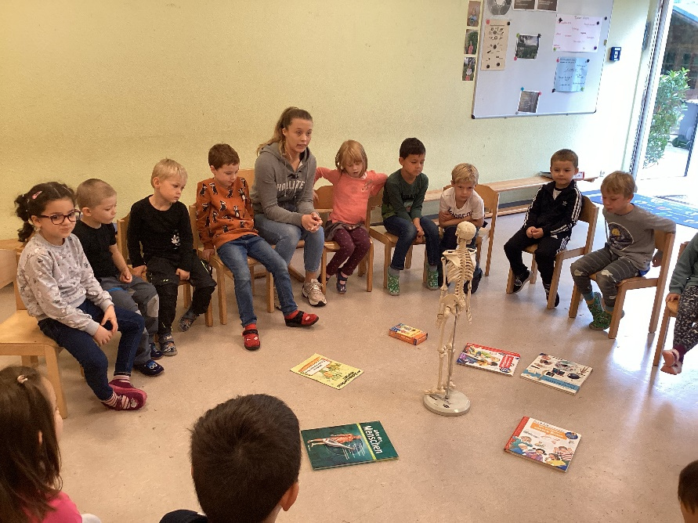
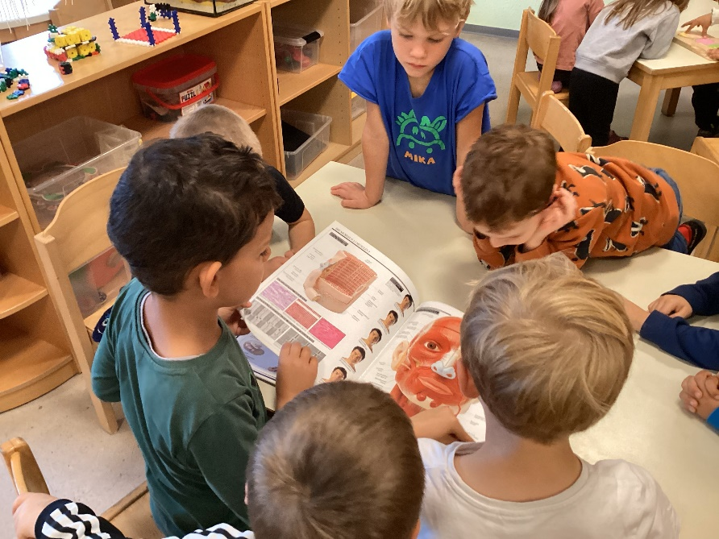
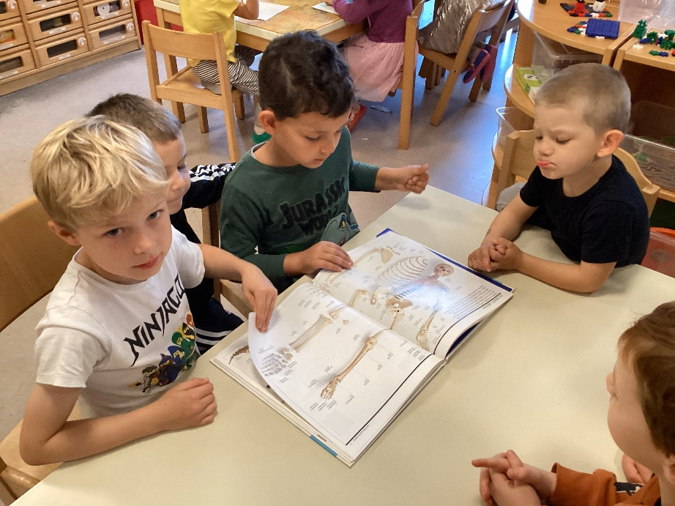
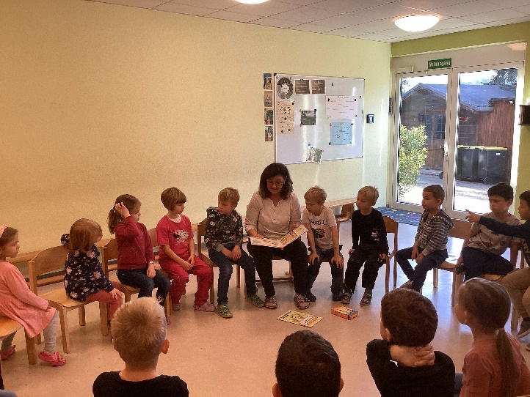
Mit jedem Tag brachten die Riesen mehr Anschauungsmaterial zum Thema mit. Dieses wurde direkt vorgestellt und besprochen. Gemeinsam wurde überlegt, wo das Material aufbewahrt werden kann, damit die Riesen jederzeit auf die Bücher und Spiele zugreifen können. Anschließend wurde dann gleich ausgiebig „geschmökert“ und intensiv über das Entdeckte diskutiert!
Im Umgang und der Begegnung mit unterschiedlichsten Büchern und Literatur, entwickeln Kinder literacybezogene Kompetenzen, die ganz wesentlich zur Sprachförderung gehören. So werden sprachliche Abstraktionsfähigkeit, Lesekompetenz und Lesefreude angeregt.

Slide 3
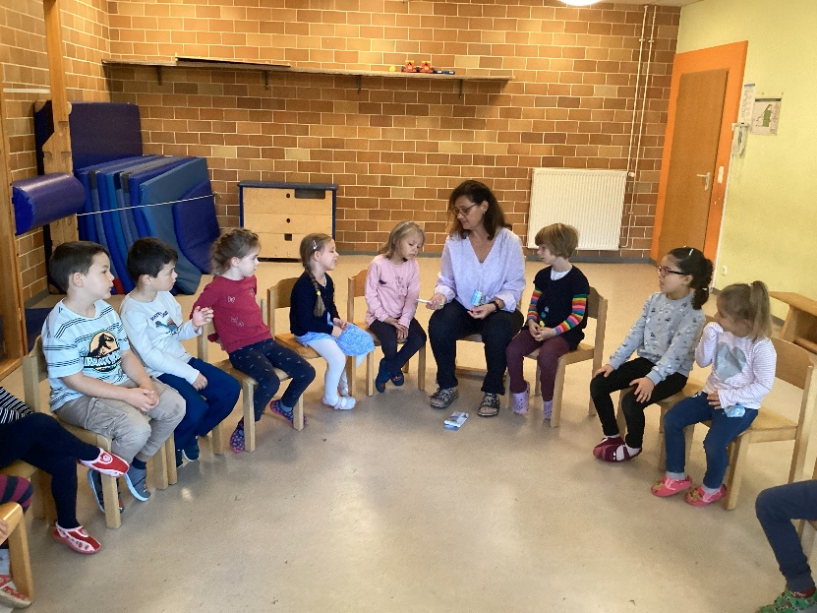
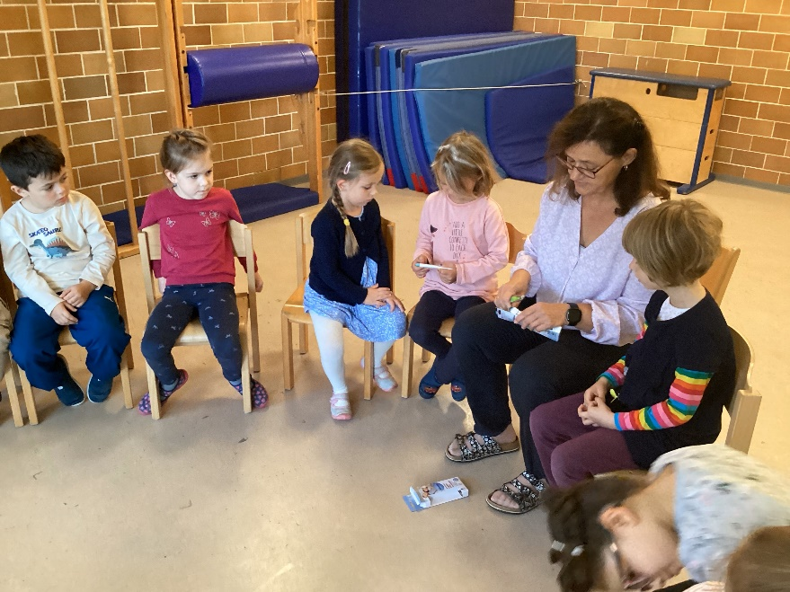
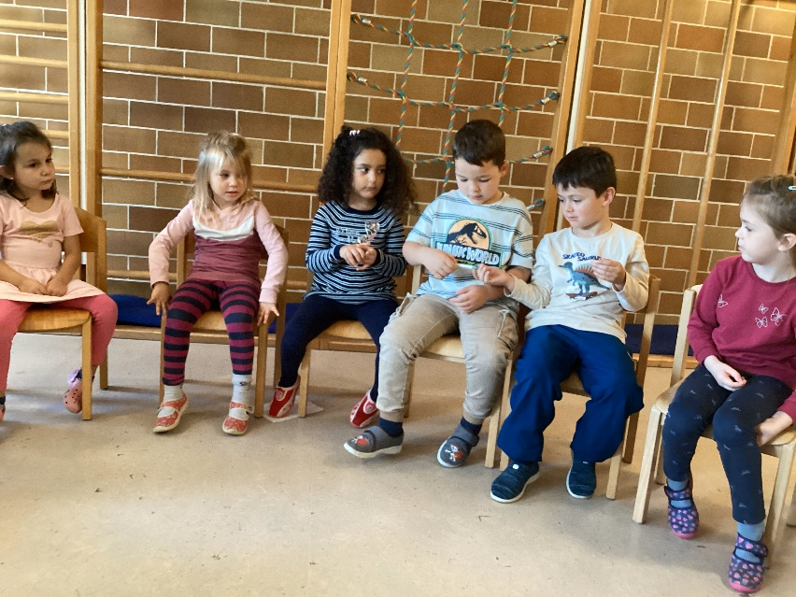
Was ist eigentlich Fieber und wie kann die Körpertemperatur gemessen werden? Fieberthermometer kennen alle Kinder natürlich und alle haben durchaus Erfahrung mit Fieber und wissen, wie sich das anfühlt. Aber was
ist denn die normale Körpertemperatur und warum steigt die, wenn der Körper erkrankt? Fragen, denen die Gruppe noch genauer nachgehen will!
Gesundheitsförderung ist ein Prozess, der darauf abzielt, Kindern ein höheres Maß an Selbstbestimmung über ihre Gesundheit zu ermöglichen und sie damit zur Stärkung ihres eigenen Wohlbefinden befähigt. Wenn Kinder ein Grundverständnis für einfache körperliche Zusammenhänge erwerben, können sie selbst Eigenverantwortung für ihren Körper und ihre Gesundheit übernehmen.

